Slide 1
Государственная политика в сфере выявления и поддержки одарённых обучающихся

Slide 2

1
Федеральные проекты и программы, регламентирующие работу с одаренными детьми и молодежью
Федеральная целевая программа «Дети России» и ее подпрограмма «Одаренные дети» (утв. постановлением Правительства Российской Федерации от 21. 03. 2007 г. № 172)
Направление «Государственная поддержка талантливой молодежи» приоритетного национального проекта «Образование»
– Указ Президента Российской Федерации от 6 апреля 2006 г. N 325 «О мерах государственной поддержки талантливой молодежи»
– Постановление Правительства Российской Федерации от 27 мая 2006 г. № 311 «О премиях для поддержки талантливой молодежи»
– Приказ Министерства образования и науки Российской Федерации от 28 февраля 2008 г. N 74 «Об утверждении Правил присуждения премий для поддержки талантливой молодежи и порядка выплаты указанных премий»
3. Направление «Развитие системы поддержки талантливых детей» национальной образовательной инициативы «Наша новая школа»
(утв. Президентом Российской Федерации от 4 февраля 2010 г. N Пр-271)
– Концепция общенациональной системы выявления и развития молодых талантов (утв. Президентом Российской Федерации 03.04.2012 г. № Пр-827) и др.

Slide 3

2
Федеральный закон от 24.07.1998 N 124-ФЗ «Об основных гарантиях прав ребенка в Российской Федерации»
Преамбула. Настоящий ФЗ устанавливает основные гарантии прав и законных интересов ребенка, предусмотренных Конституцией Российской Федерации, в целях создания правовых, социально-экономических условий для реализации прав и законных интересов ребенка.
Государство признает детство важным этапом жизни человека и исходит из принципов приоритетности подготовки детей к полноценной жизни в обществе, развития у них общественно значимой и творческой активности, воспитания в них высоких нравственных качеств, патриотизма и гражданственности.
Статья 4. Цели государственной политики в интересах детей.
Глава II. Основные направления обеспечения прав ребенка в Российской Федерации.
Статья 9. Меры по защите прав ребенка при осуществлении деятельности в области его образования.
Статья 11. Защита прав и законных интересов детей в сфере профессиональной ориентации, профессионального обучения и занятости.
Статья 13. Защита прав и законных интересов ребенка при формировании социальной инфраструктуры для детей. (решения для обеспечения жизнедеятельности, образования, развития, отдыха и оздоровления детей, оказания им медицинской помощи, профилактики заболеваний у детей, их социальной защиты и социального обслуживания)
Статья 14. Защита ребенка от информации, пропаганды и агитации, наносящих вред его здоровью, нравственному и духовному развитию. И др.

Slide 4

3
Федеральный закон от 29.12.2012 № 273-ФЗ «Об образовании в Российской Федерации» (с изменениями и дополнениями)
Статья 77. Организация получения образования лицами, проявившими выдающиеся способности.
В Российской Федерации осуществляются выявление и поддержка лиц, проявивших выдающиеся способности, а также оказывается содействие в получении такими лицами образования:
организуются и проводятся олимпиады и иные интеллектуальные и (или) творческие конкурсы, физкультурные мероприятия и спортивные мероприятия, направленные на выявление и развитие у обучающихся интеллектуальных и творческих способностей, способностей к занятиям физической культурой и спортом, интереса к научной (научно-исследовательской) деятельности, творческой деятельности, физкультурно-спортивной деятельности, на пропаганду научных знаний, творческих и спортивных достижений;
проводятся всероссийская олимпиада школьников и иные олимпиады школьников;
для лиц, проявивших выдающиеся способности, могут предусматриваться специальные денежные поощрения и иные меры стимулирования;
в образовательных организациях создаются специализированные структурные подразделения, а также действуют образовательные организации, реализующие основные и дополнительные образовательные программы

Slide 5
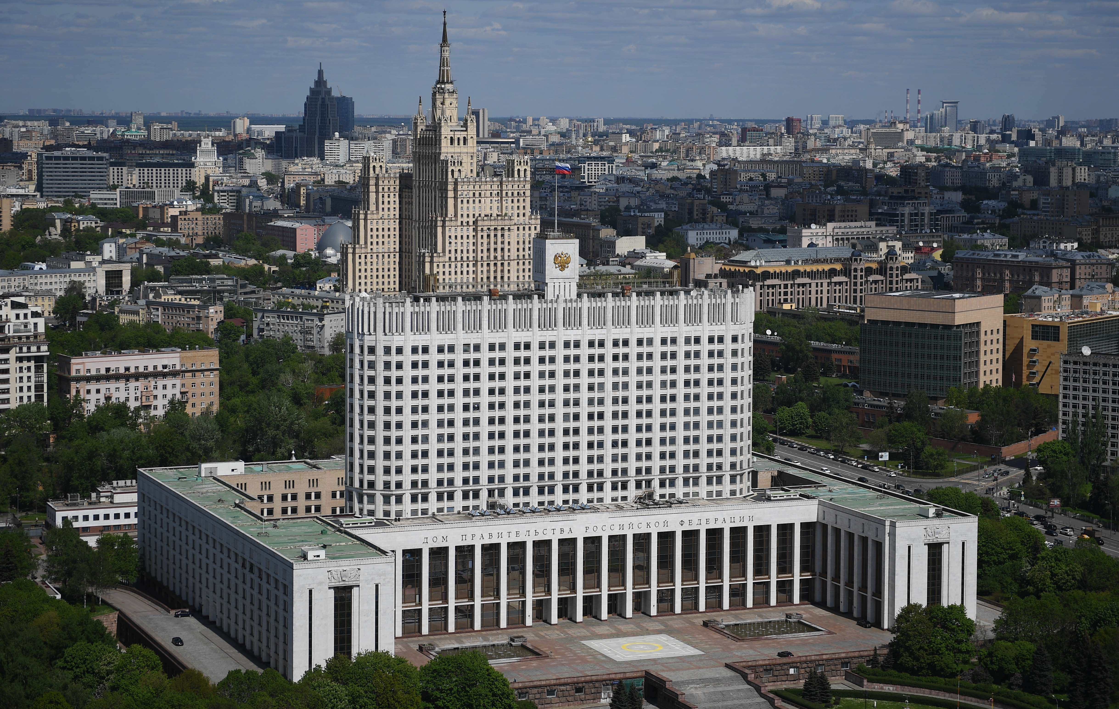
4
Указ Президента Российской Федерации № 204 от 07.05.2018 «О национальных целях и стратегических задачах развития Российской Федерации на период до 2024 года»
Правительству Российской Федерации при разработке национального проекта в сфере образования исходить из того, что в 2024 году необходимо обеспечить:
б) решение следующих задач:
формирование эффективной системы выявления, поддержки и развития способностей и талантов у детей и молодежи, основанной на принципах справедливости, всеобщности и направленной на самоопределение и профессиональную ориентацию всех обучающихся

Slide 6

5
Указ Президента РФ от 21 июля 2020 г. N 474 «О национальных целях развития Российской Федерации на период до 2030 года»
В рамках национальной цели «Возможности для самореализации и развития талантов»:
вхождение Российской Федерации в число десяти ведущих стран мира по качеству общего образования;
формирование эффективной системы выявления, поддержки и развития способностей и талантов у детей и молодежи, основанной на принципах справедливости, всеобщности и направленной на самоопределение и профессиональную ориентацию всех обучающихся;
создание условий для воспитания гармонично развитой и социально ответственной личности на основе духовно-нравственных ценностей народов Российской Федерации, исторических и национально-культурных традиций;
увеличение числа посещений культурных мероприятий в три раза по сравнению с показателем 2019 года …

Slide 7
6
Национальный проект «Образование» (утв. президиумом Совета при Президенте Российской Федерации по стратегическому развитию и национальным проектам от 24 декабря 2018 г. № 16)
Федеральный проект «Успех каждого ребенка»
Цели:
обеспечение глобальной конкурентоспособности российского образования, вхождение Российской Федерации в число 10 ведущих стран мира по качеству общего образования;
воспитание гармонично развитой и социально ответственной личности на основе духовно-нравственных ценностей народов Российской Федерации, исторических и национально-культурных традиций

Slide 8
6
Национальный проект «Образование» (утв. президиумом Совета при Президенте Российской Федерации по стратегическому развитию и национальным проектам от 24 декабря 2018 г. № 16)
Федеральный проект «Успех каждого ребенка»
Реализация проекта способствует достижению стратегически значимых задач:
Не менее 70% обучающихся общеобразовательных организаций вовлечены в различные формы сопровождения и наставничества, в том числе в 2019 году – не менее 3%, в 2020 – не менее 10%, в 2023 – не менее 50%. В наставники обучающихся будут привлечены преподаватели вузов, работники научных организаций, представители предприятий реального сектора экономики, деятели культуры, искусства, спортсмены, что будет способствовать развитию талантов школьников, их личностному и профессиональному самоопределению.
Развитие одаренных и проявивших выдающиеся способности детей продолжится в центрах выявления, поддержки и развития способностей и талантов у детей и молодежи, созданных с учетом опыта Образовательного фонда «Талант и успех» (по принципу Образовательного центра «Сириус» – круглогодичного образовательного центра, реализующего краткосрочные интенсивные образовательные программы для детей, проявивших выдающиеся способности, с целью их развития по трем направлениям: наука, спорт, искусство, а также шахматы). Подобные центры к 2024 году будут созданы во всех субъектах Российской Федерации.

Slide 9

7
Государственная программа Российской Федерации «Развитие образования» (утв. Постановлением Правительства Российской Федерации от 26.12.2017 г. № 1642)
Федеральный проект «Социальная активность» – развитие добровольчества (волонтерства), развитие талантов и способностей у детей и молодежи, в том числе студентов, путем поддержки общественных инициатив и проектов, вовлечения к 2024 году в добровольческую деятельность 20 процентов граждан, вовлечения 45 процентов молодежи в творческую деятельность и 70 процентов студентов в клубное студенческое движение. 2019 - 2024 годы.
Федеральный проект «Успех каждого ребенка». Ведомственная целевая программа «Развитие дополнительного образования детей, выявление и поддержка лиц, проявивших выдающиеся способности». Создание в каждом субъекте Российской Федерации центра выявления, поддержки и развития способностей и талантов у детей и молодежи.

Slide 10
8
Концепция общенациональной системы выявления и развития молодых талантов
(утв. Президентом Российской Федерации 03.04.2012 г. № Пр-827)
Концепция определяет базовые принципы построения и основные задачи общенациональной системы выявления и развития молодых талантов, а также основные направления ее функционирования.
Общие положения. Каждый человек талантлив. Добьется ли человек успеха, во многом зависит от того, будет ли выявлен его талант, получит ли он шанс использовать свою одаренность. Реализованная возможность каждого человека проявить и применить свой талант, преуспеть в своей профессии влияет на качество жизни, обеспечивает экономический рост и прочность демократических институтов.
Основное внимание должно быть уделено повышению профессионального мастерства учителей и наставников, обеспечению высококачественного содержания образовательных программ, внедрению современных средств обучения. Для организации работы по этим направлениям необходимо интегрировать существующие механизмы поиска и поддержки одаренных детей и молодежи в общенациональную систему выявления и развития молодых талантов.
Базовые принципы построения и основные задачи общенациональной системы выявления и развития молодых талантов (создание условий, поддержка лучших учителей и образовательных учреждений, распространение лучшей практики их работы и передовых методов обучения).

Slide 11
8
Концепция общенациональной системы выявления и развития молодых талантов
(утв. Президентом Российской Федерации 03.04.2012 г. № Пр-827)
III. Основные направления функционирования общенациональной системы выявления и развития молодых талантов:
развитие и совершенствование нормативно-правовой базы;
развитие и совершенствование научной и методической базы научных и образовательных учреждений (внедрение современных технологий обучения (в том числе дистанционных), разработка разноуровневых образовательных программ и др.);
развитие системы подготовки педагогических и управленческих кадров (формирование ответственности профессиональных сообществ за результаты педагогической деятельности, стимулирование педагогических работников и руководителей образовательных учреждений, обеспечение условий для повышения квалификации педагогических работников и др.);
реализация системы мероприятий, направленных на решение поставленных задач на федеральном, региональном и местном уровнях;
развитие и совершенствование системы интеллектуальных, творческих и спортивных состязаний;
формирование условий для профессиональной самореализации молодежи.

Slide 12

9
Постановление Правительства РФ от 17 ноября 2015 г. N 1239 "Об утверждении Правил выявления детей, проявивших выдающиеся способности, сопровождения и мониторинга их дальнейшего развития"
Выявление одаренных детей осуществляется на основе наличия созданных ими результата интеллектуальной деятельности, подтвержденного патентом или свидетельством, и (или) публикации в научном международном и (или) всероссийском издании, в том числе издании, индексируемом в международных базах данных (Web of Science, Scopus и др.) (личные достижения), либо посредством проведения олимпиад и иных интеллектуальных и (или) творческих конкурсов, мероприятий, направленных на развитие интеллектуальных и творческих способностей, способностей к занятиям физической культурой и спортом, интереса к научной (научно-исследовательской), инженерно-технической, изобретательской, творческой, физкультурно-спортивной деятельности, а также на пропаганду научных знаний, творческих и спортивных достижений.

Slide 13

10
Постановление Правительства РФ от 27 декабря 2019 г. N 1873
«О предоставлении грантов обучающимся в общеобразовательных организациях, проявившим особые способности и высокие достижения в области математики, информатики и цифровых технологий, и внесении изменения в перечень российских организаций, получаемые налогоплательщиками гранты (безвозмездная помощь) которых, предоставленные для поддержки науки, образования, культуры и искусства в Российской Федерации, не подлежат налогообложению»
Правила устанавливают цели, порядок и условия предоставления и выплаты грантов обучающимся в общеобразовательных организациях, проявившим особые способности и высокие достижения в области математики, информатики и цифровых технологий

Slide 14
11
Стратегия развития воспитания в Российской Федерации на период до 2025 года
(утв. Распоряжением Правительства Российской Федерации от 29.05.2015 г. № 996-р)
III. Основные направления развития воспитания. Развитие воспитания в системе образования предполагает (в числе прочих задач) совершенствование условий для выявления и поддержки одаренных детей.
Механизмы реализации Стратегии: нормативно-правовое регулирование порядка предоставления участникам образовательных и воспитательных отношений необходимых условий в части ресурсного (материально-технического, финансового, кадрового, информационно-методического) обеспечения реализации задач и направлений развития воспитания, предусмотренных Стратегией.

Slide 15

12
Концепция преподавания русского языка и литературы в Российской Федерации
(утв. Распоряжением Правительства Российской Федерации от 09.04.2016 г. N 637-р)
Концепция программы поддержки детского и юношеского чтения в Российской Федерации
(утв. Распоряжением Правительства Российской Федерации
от 03.06.2017 г. № 1155-р)

Slide 16

13
Показатели реализации направления деятельности по выявлению и поддержке одаренных обучающихся (по Докладу Правительства Российской Федерации Федеральному Собранию Российской Федерации о реализации государственной политики в сфере образования, 2020 год)
Формируется эффективная система выявления и поддержки одаренных детей и талантливой молодежи, в том числе через участие в различных мероприятиях, конкурсах, олимпиадах, тематических сменах, работе проектных команд.
Перечень мероприятий, проводимых на федеральном и региональном уровнях, способствующих выявлению и поддержке детей, проявивших выдающиеся способности, в 2019/20 году включает 267 мероприятий.
В 2018/19 учебном году во Всероссийской олимпиаде школьников, проводившейся по 24 общеобразовательным предметам, приняли участие около 6 млн. обучающихся.
Грантовую поддержку на развитие сети специализированных учебно-научных центров (СУНЦ), осуществляющих образовательную деятельность по программам основного общего и среднего общего образования с углубленным изучением отдельных учебных предметов или профильное обучение, на 2019-2021 гг. получили МГУ имени М.В. Ломоносова (575,5 млн. рублей), СПбГУ (570,1 млн. рублей), Новосибирский национальный исследовательский государственный университет (574,1 млн. рублей), Уральский федеральный университет имени первого Президента России Б.Н. Ельцина (575,5 млн. рублей).

Slide 17
13
Показатели реализации направления деятельности по выявлению и поддержке одаренных обучающихся (по Докладу Правительства Российской Федерации Федеральному Собранию Российской Федерации о реализации государственной политики в сфере образования, 2020 год)
В государственный информационный ресурс о детях, проявивших выдающиеся способности (ГИР), по итогам 2019 года включено 197,9 тыс. достижений, которые принадлежат 107,2 тыс. человек, из них по направлению «Наука» – 152,3 тыс. достижений (85,3 тыс. человек), «Искусство» – 14,7 тыс. достижений (6 тыс. человек), «Спорт» – 28,7 тыс. достижений (15,9 тыс. человек).
Запущены принципиально новые модели организации дополнительного образования детей (детские и мобильные технопарки «Кванториум», центры цифрового образования детей «IT-куб», региональные центры выявления и поддержки одаренных детей, ключевые центры дополнительного образования детей на базе образовательных организаций высшего образования (в форме домов научной коллаборации). Деятельностью Центров выявления и поддержки одаренных детей в 2019/20 учебном году было охвачено более 214 тыс. обучающихся.
Поставлена задача – обеспечение системы дополнительного образования детей высококвалифицированными педагогическими и управленческими кадрами для работы с одаренными детьми. Осуществляется повышение квалификации учителей по вопросам использования передовых образовательных технологий в работе с одаренными детьми.

Slide 18
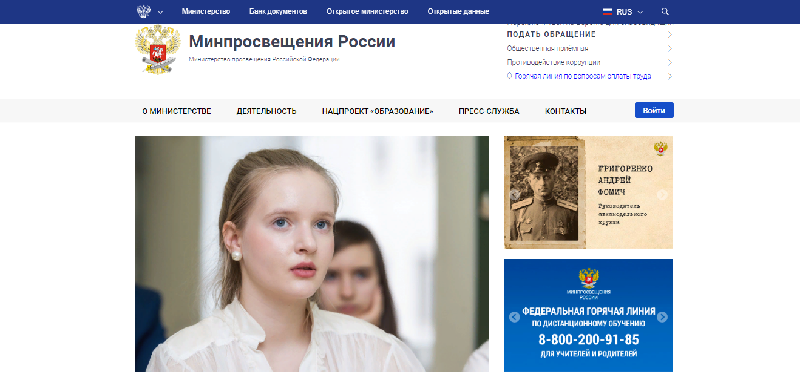
14
Полезные ресурсы
Министерство просвещения Российской Федерации: https://edu.gov.ru/

Slide 19
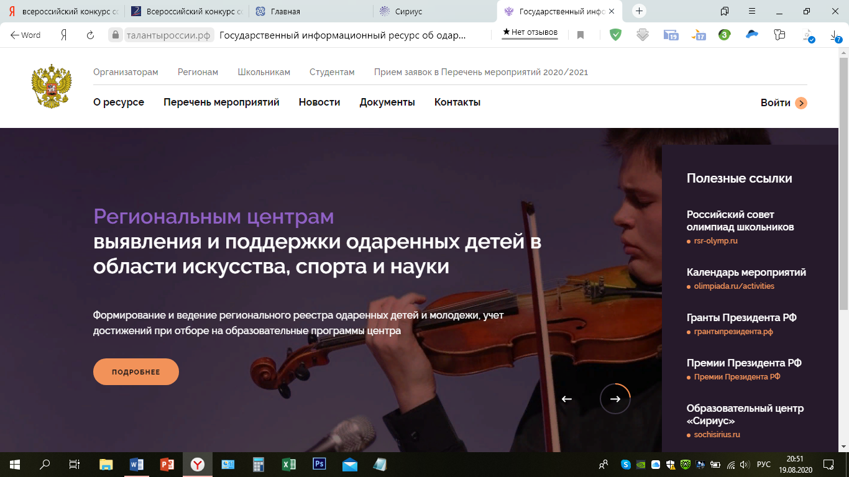
14
Полезные ресурсы
Государственный информационный ресурс об одаренных детях: https://талантыроссии.рф/

Slide 20

14
Полезные ресурсы
Образовательный центр «Сириус»: https://sochisirius.ru/

Slide 21
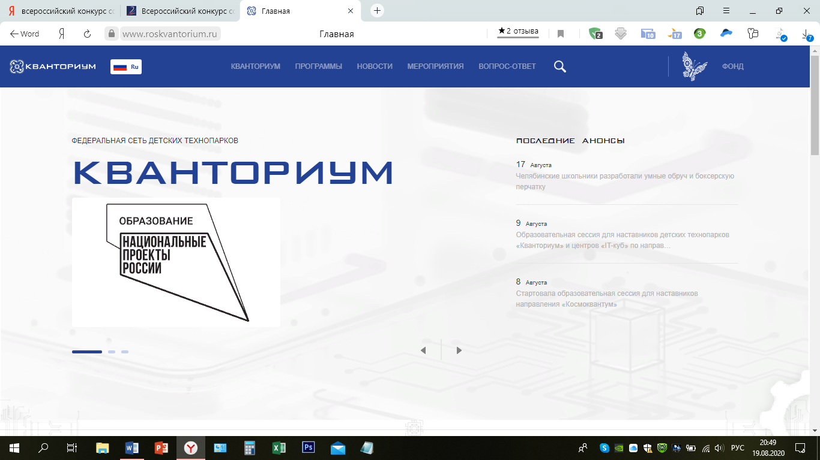
14
Полезные ресурсы
Федеральная сеть детских технопарков «Кванториум»: https://www.roskvantorium.ru/

Slide 22
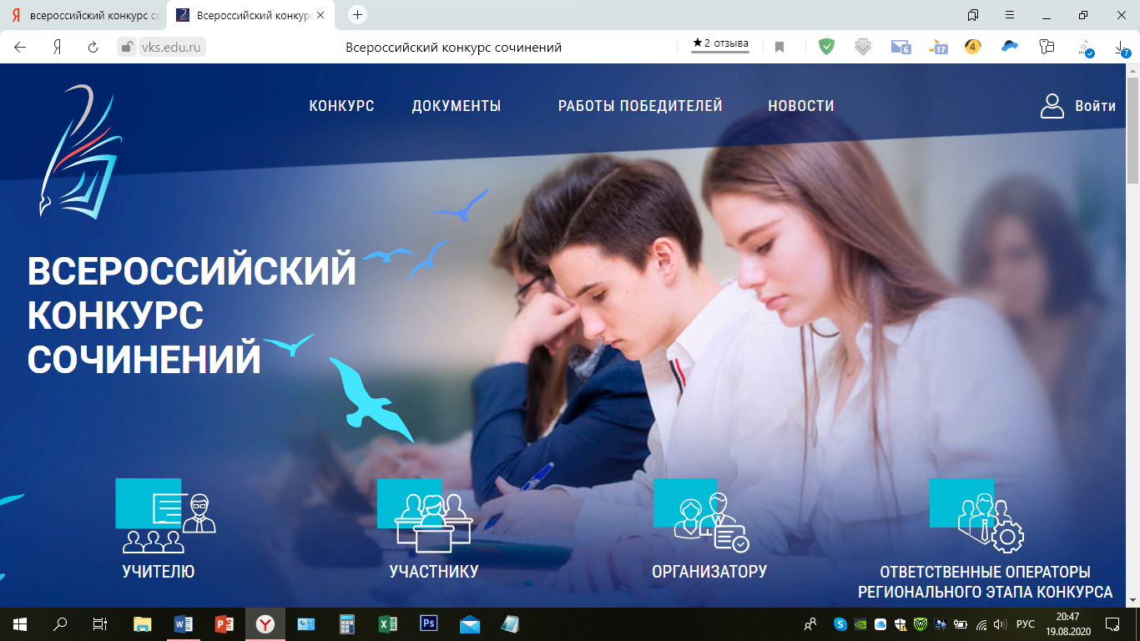
14
Полезные ресурсы
Всероссийский конкурс сочинений: https://vks.edu.ru/

Slide 23


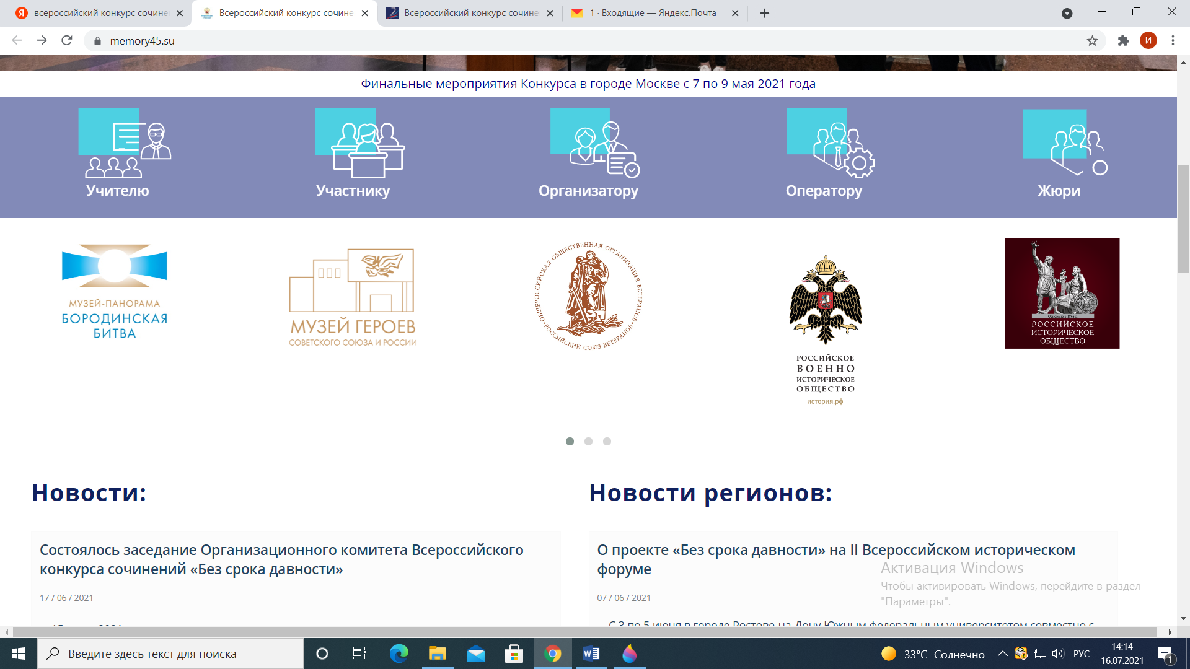
Всероссийский конкурс «Без срока давности» https://memory45.su/

